Slide 1
Processador MIPS 32 bits
Alunos: José Martins da Rosa Júnior
Renan Saldanha Linhares

Slide 2
Introdução
Desenvolvimento de um processador MIPS de 32 bits em linguagem de Descrição de hardware;
Processador MIPS que suporte as seguintes instruções:
add, and, or , slt, slti, lw, sw, addi, beq, bne e jump;

Slide 3
Especificações
Memória de instruções suporta 32 instruções de 32 bits, ou seja, 1 kbits (1024 bits) ou 128 Bytes;
Banco de registradores possui 32 registradores, onde o zero não pode ser mudado nunca, cada registrador com 32 bits cadas, formando um banco de 1 kbit (1024 bits) ou 128 Bytes;
Memoria de dados suporta ate 128 palavras de 32 bits, ou seja, 4 kbits (4096 bits) ou 512 Bytes;

Slide 4
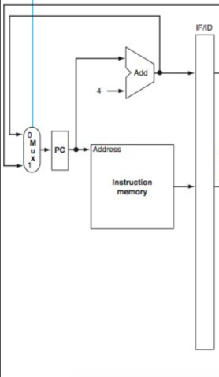
IF
PC;
PC4;
Memória de Instruções;
Registrador IF/ID

Slide 5
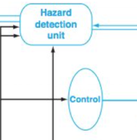
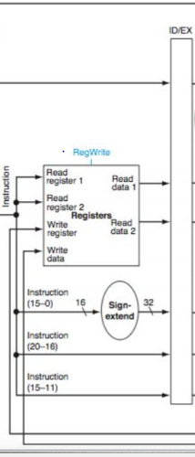
ID
Banco de Registradores;
Unidade de Controle;
Unidade de Detecção de Hazards;
Registrador IDEX;
Extensor de Sinal;

Slide 6
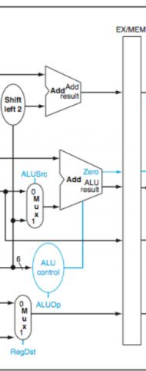
EX
ULA;
Somador de Desvio do PC;
Unidade de Forwarding;
Extensor e somador do Jump;
Registrador EXMEM

Slide 7
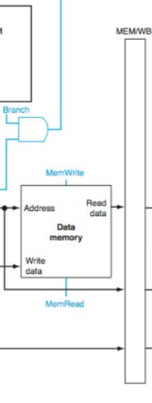
MEM
Porta lógica AND (branch)
Mux branch e mux jump;
Porta lógica Jump OR branch;
Bypass;
Memória de Dados;
Registrador MEMB;

Slide 8

WB
Mux;
Banco de registradores;

